Slide 1
Presentación TP Final Java – Grupo 6.

Slide 2
Integrantes:
Daniel Bentancourt
Agustín Guerrero
Gustavo López
Ricardo Medina
Marlin Blanco

Slide 3

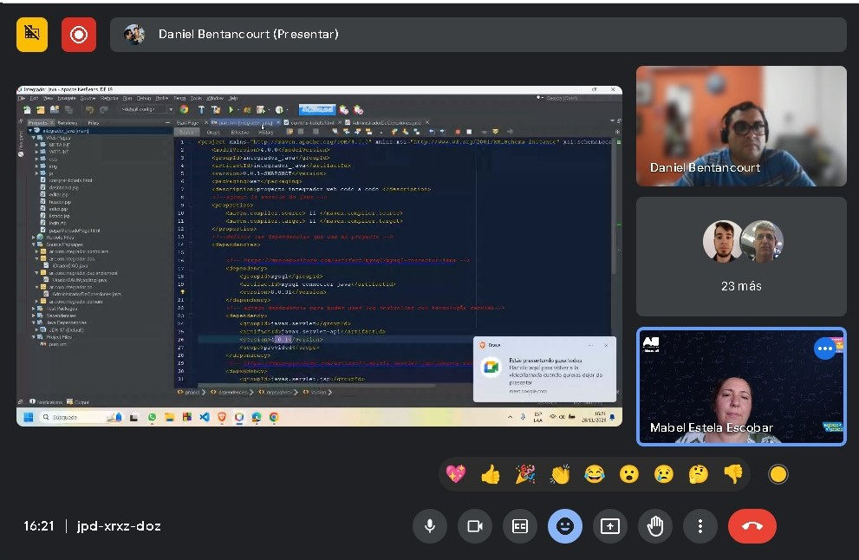
Presentación del código

Slide 4
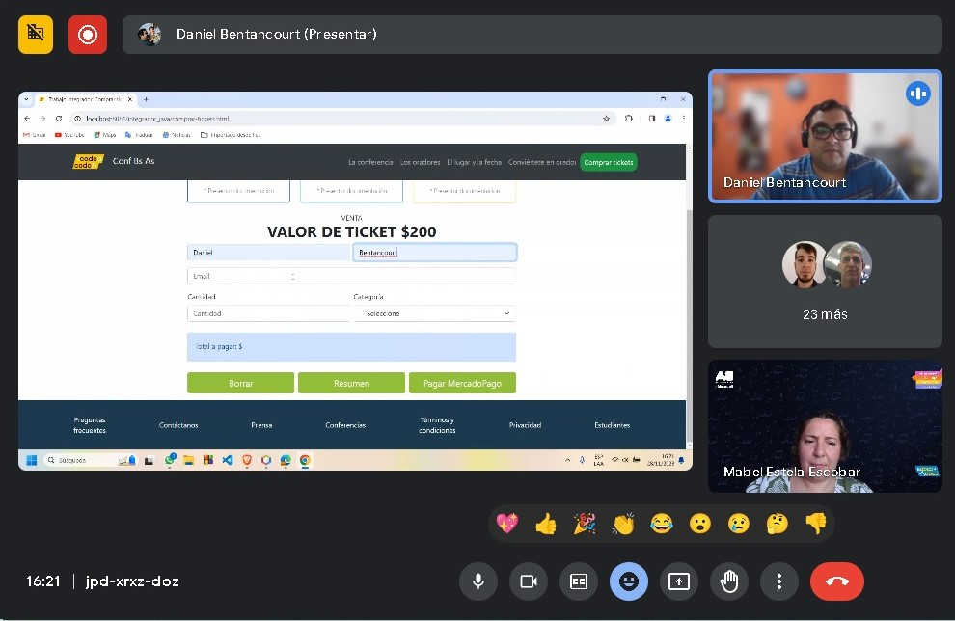
Se agregar un botón, que redirige a una nueva Página para Pagar en MercadoPago.

Slide 5
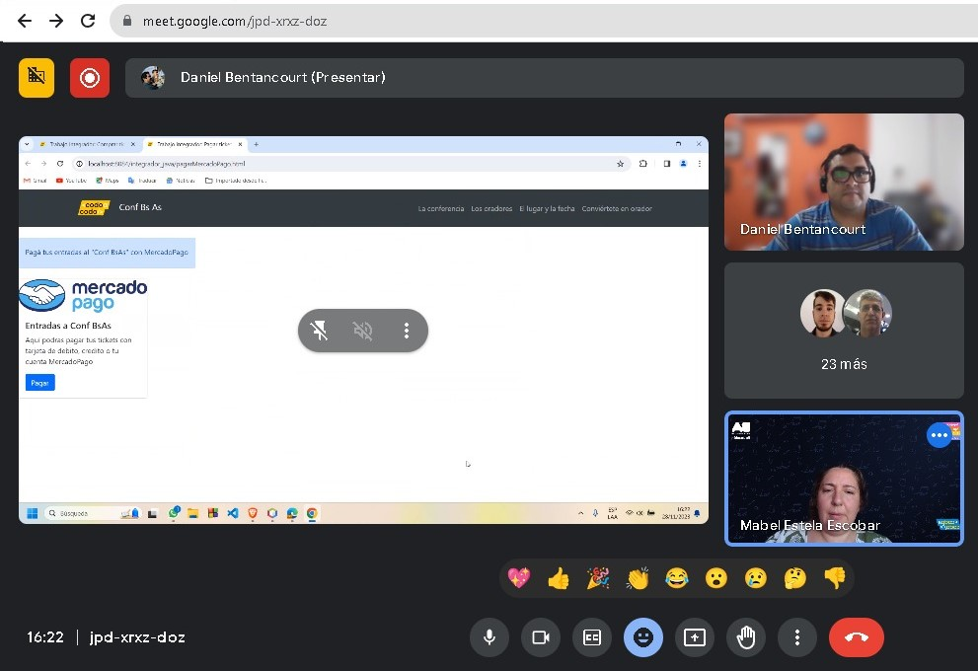
Se creo una nueva Card. La barra de navegación es funcional.

Slide 6
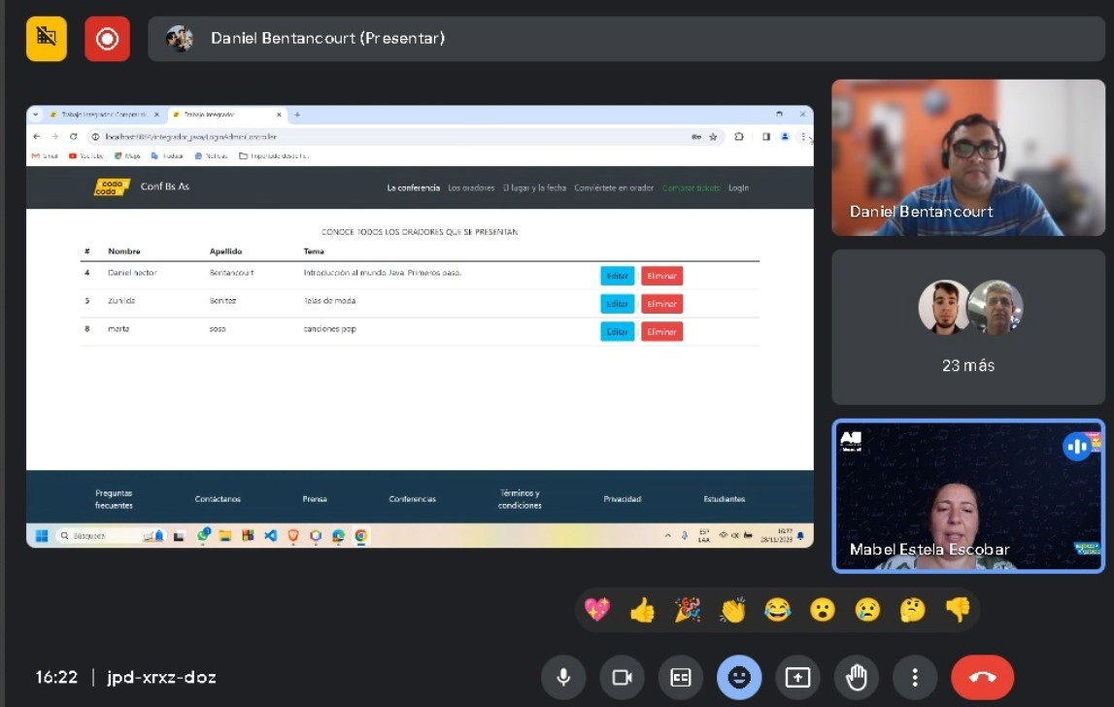
Integración con Base de Datos Oradores.

Slide 7
FIN

